Slide 2
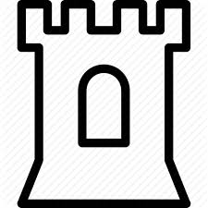
Unidad 3 : De Caparra a Lares
Capitulo 8: Riquezas Tainas para Europa

Slide 3
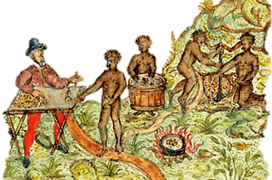
Para aprender…
¿Qué características tuvo la economía de la nueva colonia ? ¿Qué cambios experimentó luego?
Paginas 130-133

Slide 4
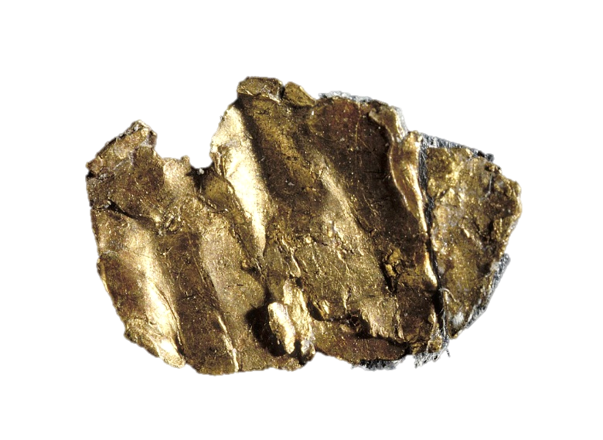
Términos que debes aprender
Caparra
Era aurífera
Municipio/cabildo
Organización gubernamental
Capitán/gobernador
Tesorero
Veedor
Factor
Contador
Alguacil/Visitador
Quinto real

Slide 5
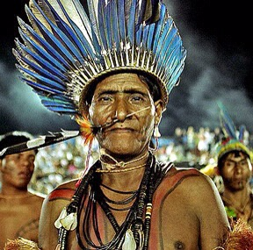
Juan Ponce y Agüeybana
Gracias a la reunión de Ponce de León con cacique Agüeybana, la isla de Puerto Rico se sometió sin dificultad; Ponce de León pudo dedicarse a la fundar ciudades y a explotar el oro. Pero, tras la muerte de Agüeybana, los indios se sublevaron contra la dominación española y el régimen de encomiendas, que los había sometido a trabajo forzado. Por la fuerza, Ponce de León se impuso a los nativos y tomó sangrientas represalias. En 1511 fue destituido, aunque se resistió a dejar el cargo hasta que vino a exigírselo el propio Diego Colón.

Slide 6
Después de la fundación de la villa de Caparra, en las proximidades de las hoy ciudades de Bayamón y Guaynabo, y la villa de Sotomayor, en 1510, Cristóbal de Sotomayor, fundó Távara, y un año después estableció el poblado que lleva su apellido en el lugar donde hoy se asienta Aguada.
En 1512 se fundó en la desembocadura del Río Grande de Añasco la población de San Germán, que, debido al ataque de los indios caribes, se trasladó en 1574 a las Lomas de Santa Marta.
La rebelión de los nativos fue aplastada por los españoles en 1514, donde se repartieron 14600 indios entre los conquistadores, quienes reestructuraron la economía en base al trabajo forzoso. Los hacían dedicarse a la minería, y el cultivo de yuca y caña de azúcar.

Slide 7
Cambios en la isla
Después de haber destituido a Ponce de León de su cargo como gobernador de la isla, Diego Colon nombro a Juan Cerrón y este efectuó el primer repartimiento de indios. En la discordia entre Colon y De León, el Rey Fernando intervino y restauro a Ponce de León al cargo de gobernador.

Slide 8
El Gobierno en San Juan Bautista
En 1510 el rey comenzó a distribuir responsabilidades. Las finanzas quedaron a cargo de 4 oficiales reales:
Tesorero - supervisaba los gastos
Veedor - dirigía las fundiciones del oro y cobraba los impuestos de esta actividad para la Corona.
Factor - vigilaba las propiedades de la Corona.
Contador - llevaba los libros de contabilidad.

Slide 9
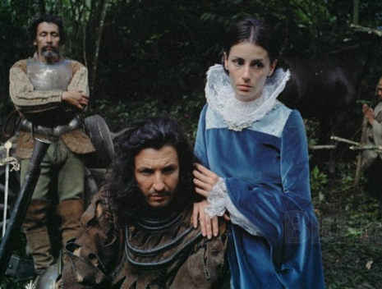
El Municipio (o cabildo) se encargaba de la administración y los asuntos menores de justicia.
Estaban compuestos el municipio por:
Justicias o regidores - los alcaldes.
Concejo - formado por los oficiales reales y por los vecinos destacados.

Slide 10
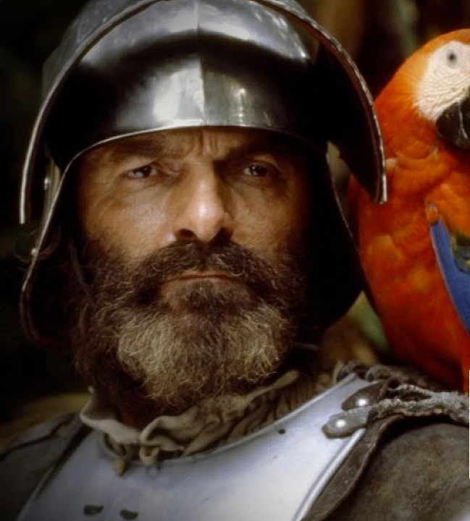
La Explotación del oro local
En Puerto Rico se encontró oro en depósitos aluviales de 9 ríos que drenan El Yunque. El primer descubrimiento se hizo en 1509 y las primeras obras mineras comenzaron en el río Fajardo y el Blanco en 1513. La minería se convirtió en una importante actividad comercial en los ríos de las montañas en la costa este de Puerto Rico durante el siglo XVI, pero la mayor parte de la minería terminó en 1530.

Slide 11
Es hora de leer
Uh, oh! El profe dijo leer, no mirar?!
Toma 20 minutos para leer y contestar la pregunta inicial y definir los términos del día. Prepárate para discutir la lectura en clases. Pero eso no es todo…

Slide 12
Demuestra lo que sabes
Completa las actividades de assessment de la pagina 133 del libro y la 35 del cuaderno de actividades. Envíala al maestro al terminar.

Slide 13
En la próxima lección
Jim Soto © 2019

